Slide 1


TRƯỜNG TIỂU HỌC PHÚC LỢI
TUẦN 12
Đạo đức
Bài 4:
Ham học hỏi (Tiết 2)

Slide 2



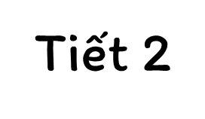

Slide 3

1. Năng lực đặc thù:
- Củng cố kiến thức và hình thành kĩ năng bày tỏ ý kiến, nhận xét hành vi, xử lí tình huống cụ thể.
- Thực hiện được việc làm thể hiện sự ham học hỏi.
- Rèn năng lực phát triển bản thân, biết điều chỉnh bản thân để có thái độ và hành vi chuẩn mực của việc ham học hỏi.
2. Năng lực chung.
- Năng lực tự chủ, tự học: lắng nghe, trả lời câu hỏi, làm bài tập.
- Năng lực giải quyết vấn đề và sáng tạo: tham gia trò chơi, vận dụng.
- Năng lực giao tiếp và hợp tác: hoạt động nhóm.
3. Phẩm chất.
- Phẩm chất nhân ái: Có ý thức giúp đỡ lẫn nhau trong hoạt động nhóm để hoàn thành nhiệm vụ.
- Phẩm chất chăm chỉ: Chăm chỉ suy nghĩ, trả lời câu hỏi; làm tốt các bài tập.
- Phẩm chất trách nhiệm: Giữ trật tự, biết lắng nghe, học tập nghiêm túc.

Slide 4


Slide 5
Câu 1: Hãy chọn những biểu hiện của ham học hỏi
Giấu dốt, ngại học hỏi người khác về những điều mình chưa biết
Chăm đọc sách để mở rộng sự hiểu biết
Tích cực tham gia hoạt động nhóm để học hỏi từ các bạn
Lười đọc sách
Thích tìm hiểu và đặt câu hỏi về mọi thứ xung quanh
Notes:
Bấm chọn từng đáp án

Slide 6
Câu 2: Ham học hỏi có lợi ích gì?
Đáp án:
Ham học hỏi sẽ giúp chúng ta thêm hiểu biết và đạt được kết quả tốt trong học tập.

Slide 7
Luyện tập

Slide 8
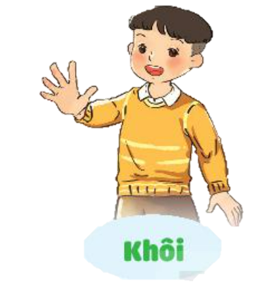
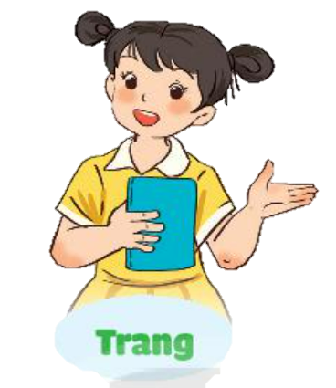
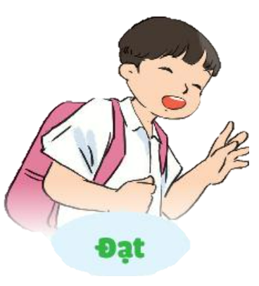
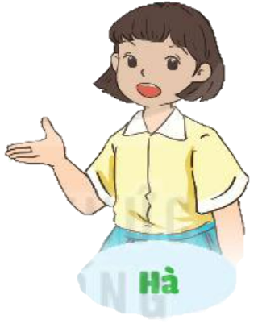
Bài 1: Em tán thành hay không tán thành với ý kiến của bạn nào? Vì sao?
Phải học hỏi từ người khác là thiếu tự tin vào bản thân.
Ham học hỏi sẽ giúp chúng ta thêm hiểu biết và mau tiến bộ.
Chịu khó quan sát sẽ giúp chúng ta học hỏi được nhiều điều bổ ích.
Chỉ nên học hỏi ở những người lớn tuổi hơn mình.

Slide 9
Phải học hỏi từ người khác là thiếu tự tin vào bản thân.
Ý kiến của bạn Khôi:
Không tán thành vì: Học hỏi từ người khác không phải là thiếu tự tin mà là mở rộng sự hiểu biết cho bản thân.

Slide 10
Ham học hỏi sẽ giúp chúng ta thêm hiểu biết và mau tiến bộ.
Ý kiến của bạn Trang
Tán thành vì: Ham học hỏi sẽ giúp chúng ta hiểu thêm nhiều kiến thức mới, nhờ đó sẽ tiến bộ hơn trong học tập

Slide 11
Chịu khó quan sát sẽ giúp chúng ta học hỏi được nhiều điều bổ ích.
Ý kiến của bạn Đạt:
Tán thành vì: Nếu chịu khó quan sát và tìm hiểu, chúng ta sẽ học hỏi được rất nhiều kiến thức bổ ích về thế giới xung quanh mình.

Slide 12
Chỉ nên học hỏi ở những người lớn tuổi hơn mình.
Ý kiến của bạn Hà
Không tán thành vì: Chúng ta nên học hỏi từ bất kì ai, miễn là ở họ có những điều hay đáng để cho chúng ta học hỏi.

Slide 13

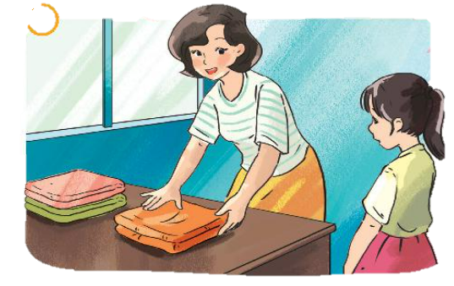
Bài 2: Em đồng tình hay không đồng với thái độ, hành vi của bạn nào trong các tranh dưới đây? Vì sao?
Con nhìn mẹ làm đã thấy khó rồi. Chắc con không làm được đâu ạ.
Con quan sát mẹ và làm theo nhé.
Không đồng tình, bạn chưa ham học hỏi vì ngại khó và không chịu quan sát cách làm từ mẹ để học hỏi và làm theo.

Slide 14

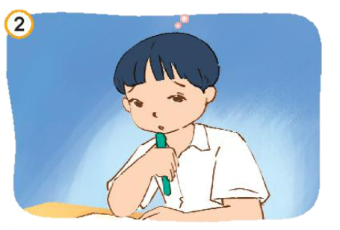
Bài 2: Em đồng tình hay không đồng với thái độ, hành vi của bạn nào trong các tranh dưới đây? Vì sao?
Mình chưa hiểu bài này, nhưng nếu hỏi lại sẽ bị chê là kém cỏi.
Không đồng tình, bạn chưa ham học hỏi vì ngại hỏi người khác về những điều mình chưa biết, như vậy sẽ khó có thể tiến bộ được.

Slide 15

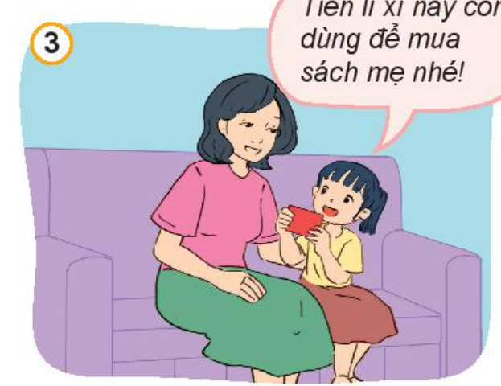
Bài 2: Em đồng tình hay không đồng với thái độ, hành vi của bạn nào trong các tranh dưới đây? Vì sao?
Đồng tình, bạn là người ham học hỏi vì thích tự khám phá, tìm hiểu những điều mới mẻ từ những cuốn sách.
Tiền lì xì này con dùng để mua sách mẹ nhé!

Slide 16

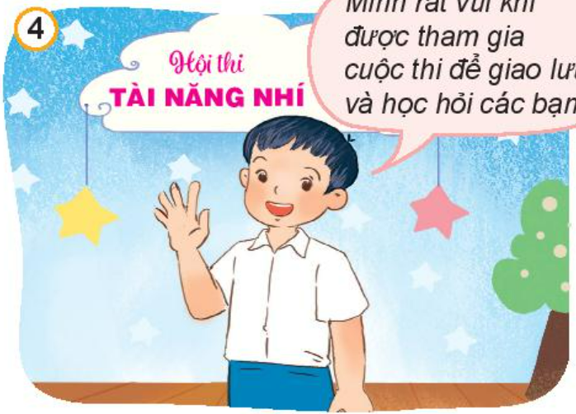
Bài 2: Em đồng tình hay không đồng với thái độ, hành vi của bạn nào trong các tranh dưới đây? Vì sao?
Đồng tình, bạn là người ham học vì luôn chủ động giao lưu, học hỏi từ các bạn khác.
Mình rất vui khi được tham gia cuộc thi để giao lưu và học hỏi các bạn.

Slide 17
Bài 3: Em sẽ làm gì trong các tình huống sau?
1
2
Trong giờ học, em có điều thắc mắc muốn hỏi cô giáo nhưng đã hết giờ.
Em rất thích học Toán nhưng lại không có tiền mua sách tham khảo để tìm hiểu thêm về các bài toán hay.

Slide 18
1
Trong giờ học, em có điều thắc mắc muốn hỏi cô giáo nhưng đã hết giờ.
Em sẽ chọn thời gian khác để hỏi cô giáo, có thể là giờ ra chơi hoặc cuối buổi học.

Slide 19
2
Em rất thích học Toán nhưng lại không có tiền mua sách tham khảo để tìm hiểu thêm về các bài toán hay.
Em sẽ học hỏi từ các bạn trong lớp có cùng sở thích học toán như mình và em sẽ hỏi mượn các bạn trong lớp sách tham khảo môn toán để học hỏi thêm.

Slide 20


Slide 21
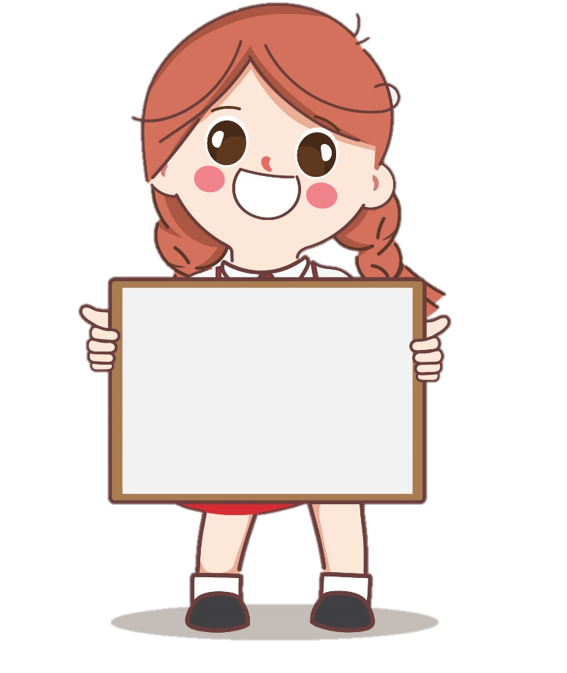
Em hãy chia sẻ về tinh thần ham học hỏi của bản thân.

Slide 22

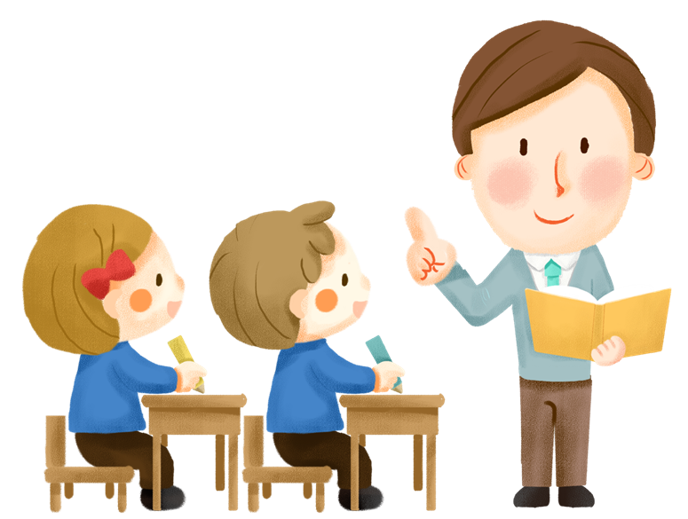
Ôn lại bài cũ
Chuẩn bị nội dung bài mới

Slide 23



